Slide 1
Работа со списком покупок
Цель: создать проект для удобной работы с покупками

Slide 2
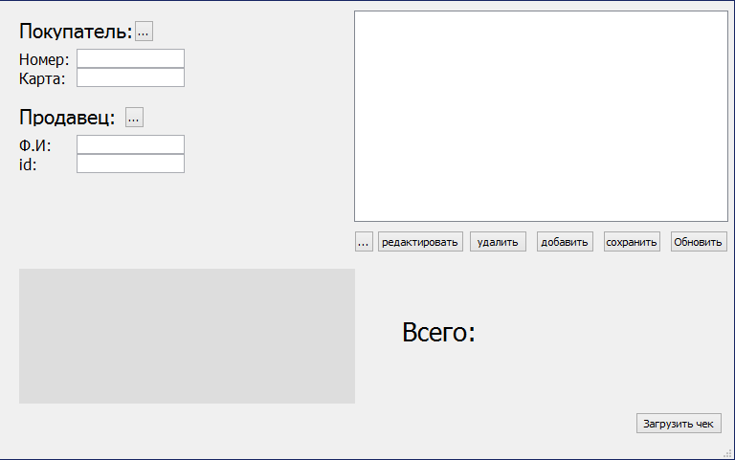
Функционал главного окна
Обновить: Обновляет значения в таблицы
Добавить: Добавляет покупку
Редактировать: Для изменения значений покупок
Удалить:
Удаляет покупку
Сохранить:
Сохраняет покупку(*csv файл)
Загрузить чек:
Загружает покупку которая была сохранена в *csv файле

Slide 3
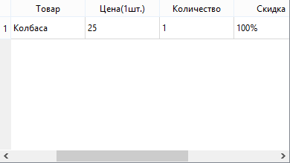
Кнопка “Обновить”:
Описание:
Создана для того чтобы покупка обновлялась после изменений и всё было видно.
Функции:
Обновляет внесённые/изменённые данные и выводит их в таблицу.
Используется после работы с данными(при помощи добавить/редактировать/удалить)

Slide 4
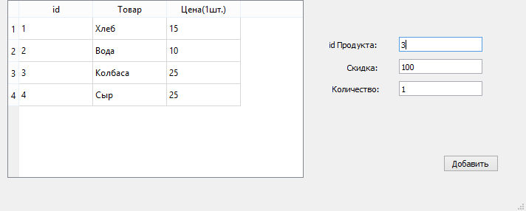
Кнопка “Добавить”:
Описание: При нажатие на кнопку появляется окно в котором идёт работа с базой данных и позже добавляет покупку в список
Работа с вводом:
Поле id: id Продукта указанный в первом столбце
Скидка: Скидка на покупку (Пример: Скидка 80%, в поле вводить 80)
Количество: Количество товара
* По окончанию добавления покупок нажать “Добавить” и выключить окно

Slide 5
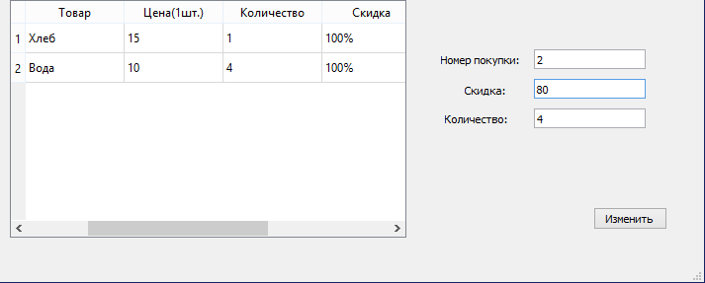
Кнопка “Редактировать”:
Описание: При нажатие на кнопку появляется окно в котором идёт работа с базой данных и позже изменяет покупку в список
Работа с вводом:
Номер покупки: id покупки указанный в поле покупки
Скидка: Скидка на покупку (Пример: Скидка 80%, в поле вводить 80)
Количество: Количество товара
* По окончанию изменения покупок нажать “Изменить” и выключить окно

Slide 6
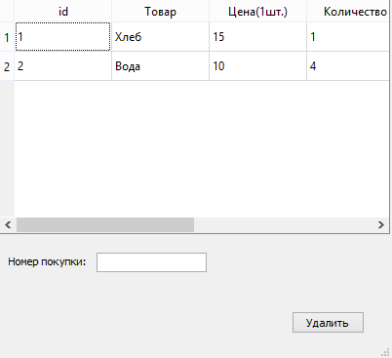
Кнопка “Удалить”:
Текст описание: При нажатие кнопки удалить появляется окно удаление покупки
Работа с вводом:
Номер покупки: id покупки указанный в поле покупки
Кнопка “Удалить”: После ввода номера покупки удаляет покупку из списка(после подтверждений действий в диалоговом окне)
* По окончанию удаления окно отключится само

Slide 7
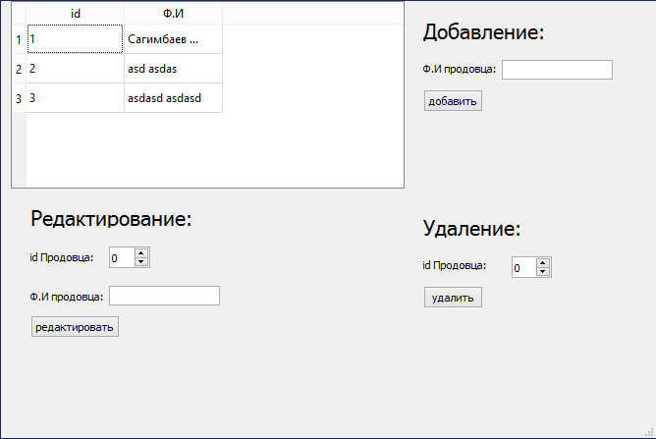
Работа с продавцами:
Функции отделов:
Редактирование: Редактирование номера покупателя Удаление: Удаление покупателя *Присутствует диалоговое окно подтверждения действий Добавление:
Добавляет номер нового покупателя
* Все действия подтверждаются после нажатия их личной кнопки
Текст описание: При нажатие “…” в программе появляется окно с работой базой данных Продавцов

Slide 8
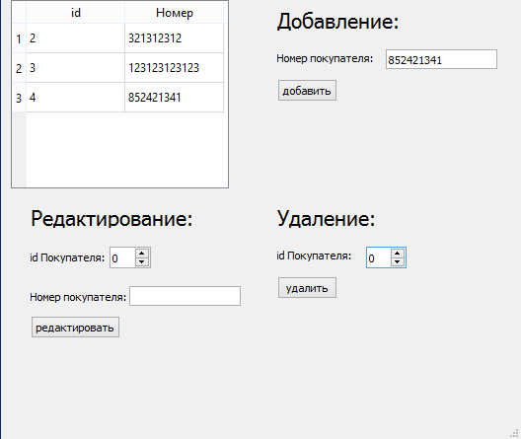
Работа с покупателями:
Функции отделов:
Редактирование: Редактирование номера покупателя Удаление: Удаление покупателя *Присутствует диалоговое окно подтверждения действий Добавление:
Добавляет номер нового покупателя
* Все действия подтверждаются после нажатия их личной кнопки
Текст описание: При нажатие “…” в программе появляется окно с работой базой данных Покупателей

Slide 9
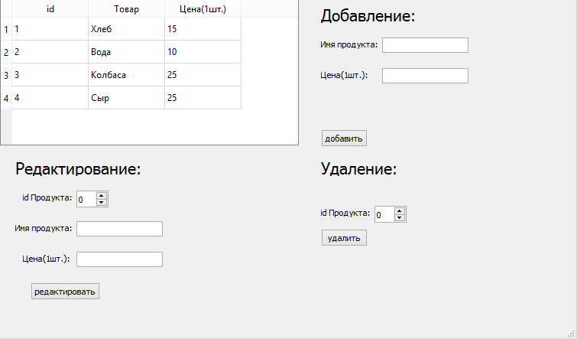
Работа с базой данных:
Описание:
Работа с базой данных товаров
Функции отделов:
Редактирование: Редактирование товара Удаление: Удаление товара *Присутствует диалоговое окно подтверждения действий Добавление:
Добавляет товар
* Все действия подтверждаются после нажатия их личной кнопки

Slide 10
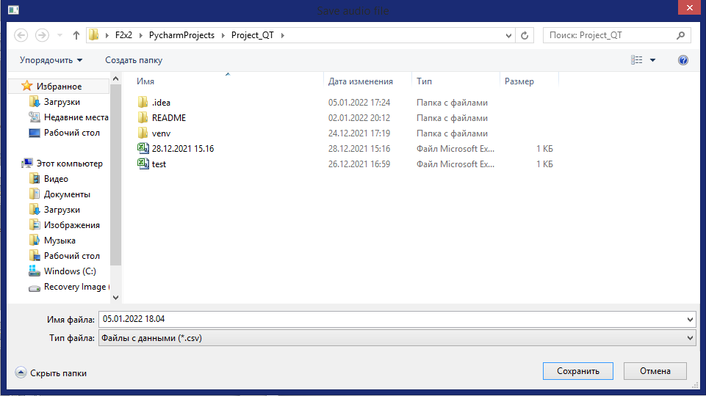
Работа с сохранением / загрузкой покупок:
Описание: Загружает/сохраняет покупку и взаимодействуют между данными покупки
Методика работы: После нажатие одной из кнопок появляется окно с выбором место положения и названием файла который будет сохранён/загружен.
После этих действий нажимаем сохранить/открыть и наша работа оканчивается успехом.

Slide 11
Вывод
Я смог выполнить все свои цели и достиг того результата, которого я хотел увидеть.
Проект смог получить тот функционал, который планировался

